Slide 1
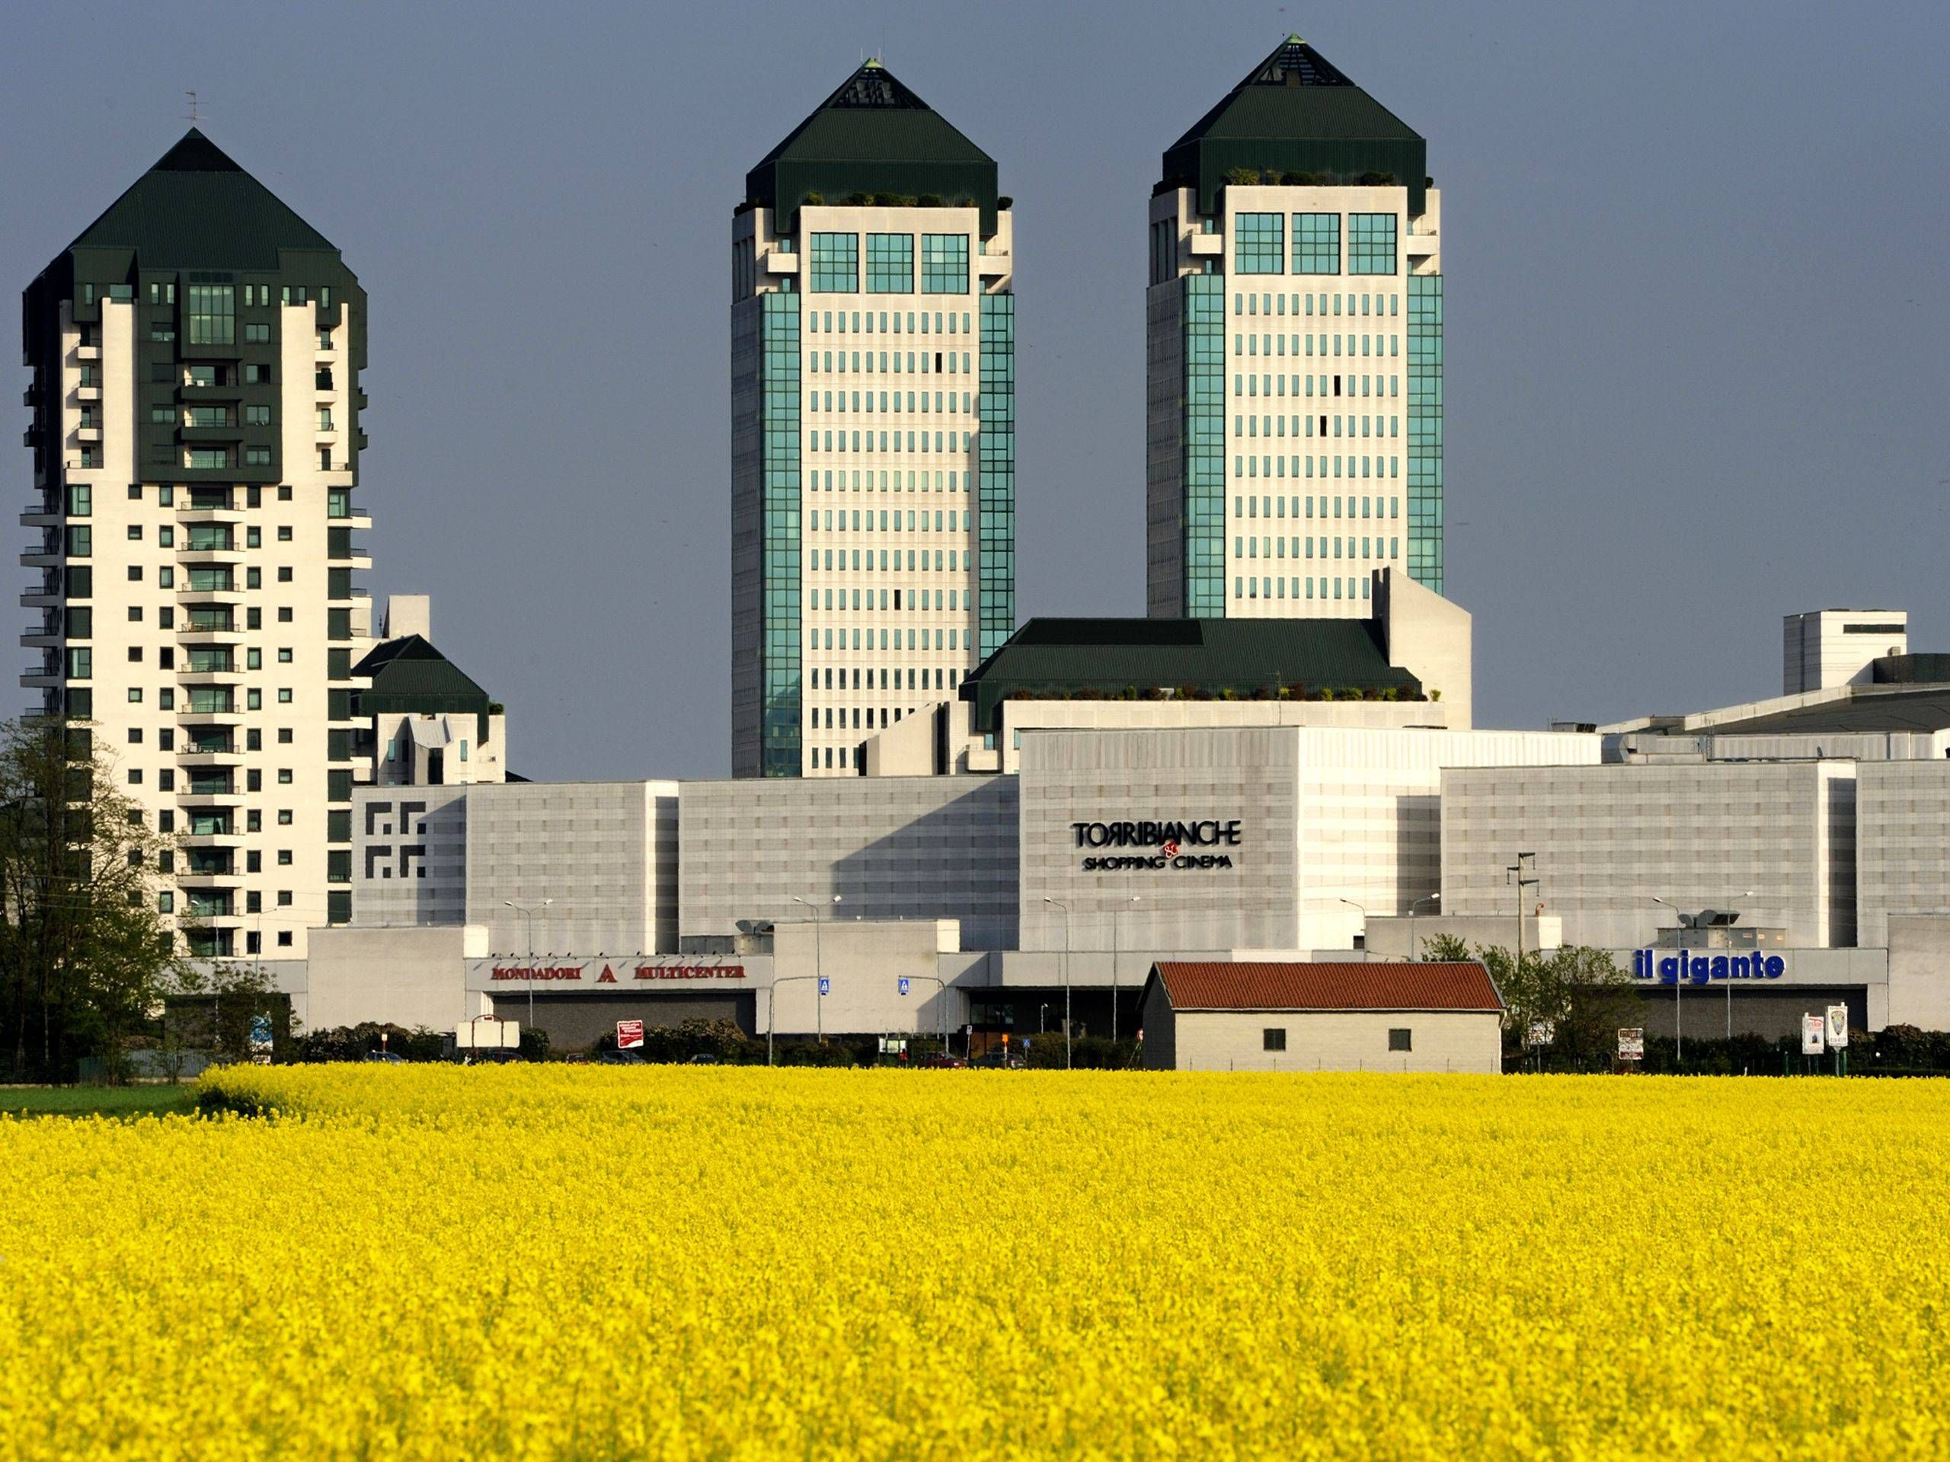
Alla scoperta di nuovi mondi: le comete!
Stefano Covino
INAF / Osservatorio Astronomico di Brera
(su materiale di partenza di Angioletta Coradini)

Slide 2
Sommario: le comete
da dove vengono?
come si muovono nello spazio
come sono fatte?
la missione Rosetta!

Slide 3
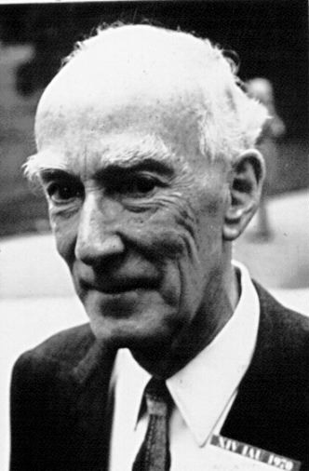
La nube di Oort
L’esistenza della nube di Oort è stata proposta per la prima volta da Jan Oort nel 1950. Questa “terra delle comete" contiene oggetti “avanzati” dalla formazione del sister solare. Si pensa che sia questa la zona da cui tutte le comete originano. Possono dirigersi verso il sistema solare interno a causa dell’interazione gravitazionale di stelle vicine.
La nube di Oort è un’ipotesi che ultimamente ha avuto alcune conferme indirette, ma si tratta in effetti ancora di un’ipotesi teorica.
Jan Oort (1900-1992)

Slide 4
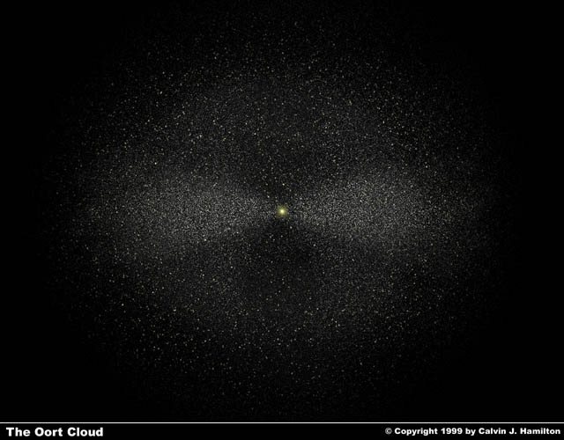
La nube di Oort

Slide 5
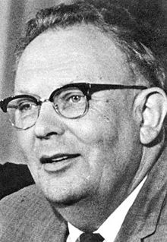
La fascia di Kuiper
Si tratta di un’altra zona che si pensa produca molte delle compete a corto periodo. Si estende oltre l’orbita di Plutone per alcune unità astronomiche.
Gli oggetti di questa fascia sono molto difficili da rivelare a causa della loro distanza e del fatto che tipicamente non riflettono una grande percentuale delle luce che ricevono dal Sole.
Però qualcuno di questi oggetti è stato effettivamente rivelato!
Gerard Kuiper (1905-1973)

Slide 6
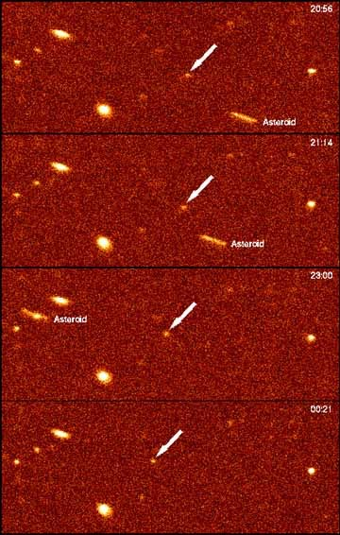
1992 QB1 : il primo KBO

Slide 7
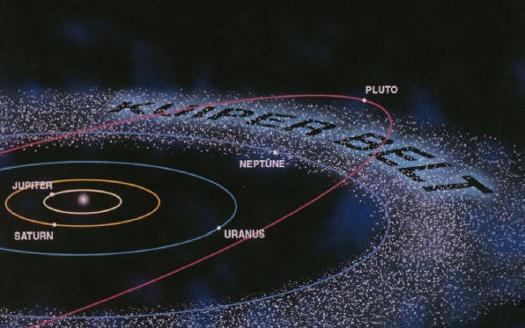

Slide 8
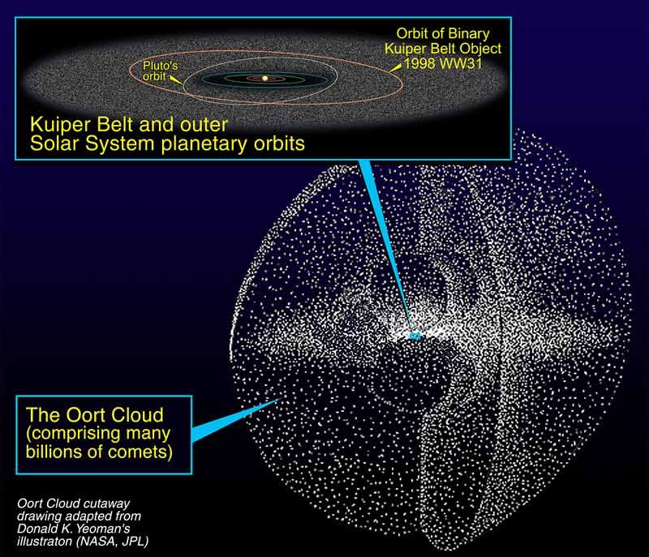

Slide 9
Come si muovono le comete
Le comete di corto periodo appartengono a due famiglie principali: le comete di tipo Halley e quelle gioviane. Tutte si pensa provengano dalla fascia di Kuiper.
La maniera con cui le orbite delle comete evolvono e parecchio complessa, passando spesso dal controllo gravitazionale di un pianeta ad un altro più interno.
É interessante vedere l’orbita di una cometa abbastanza nota (fra gli specialisti), la cometa C/2000 LINEAR.

Slide 10
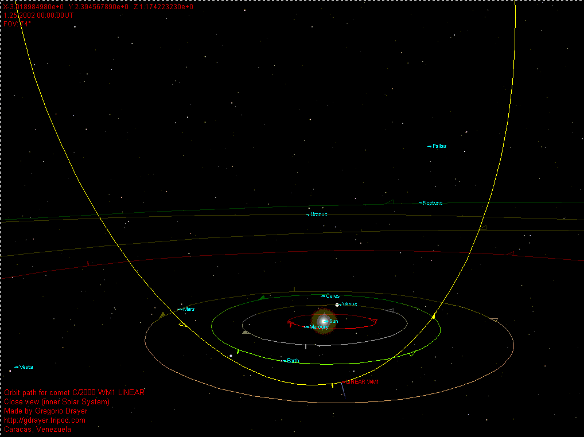

Slide 11
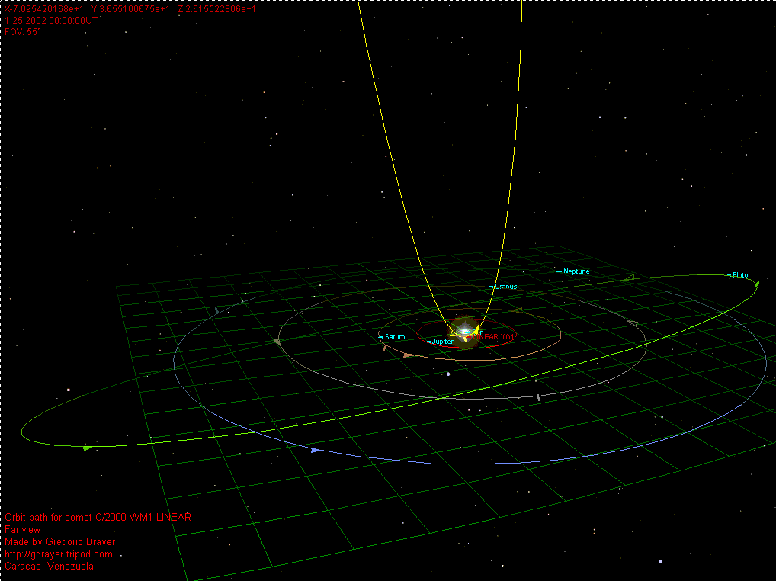

Slide 12
L’orbita della cometa ISON

Slide 13
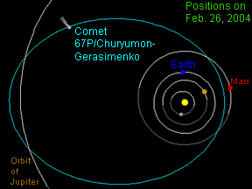
La nostra cometa!

Slide 14
Che cosa ci aspetta da un incontro cometario?
dal film Armageddon (1998)

Slide 15
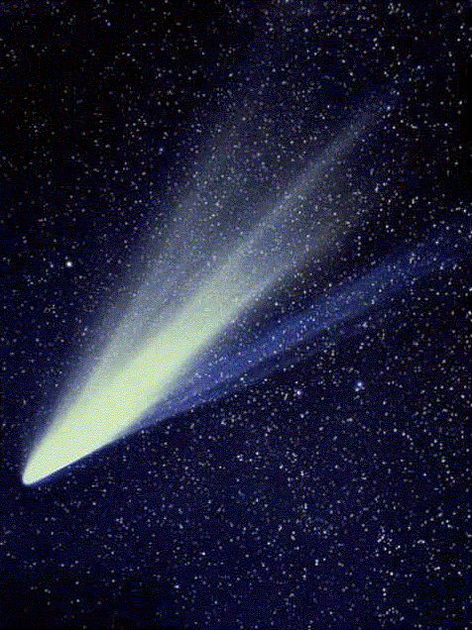
Che cosa è una cometa?
Le comete sono corpi di piccole dimensioni, fragili, di forma irregolare, e compisti da una miscela di polveri e ghiacci.
Le loro orbite fortemente ellittiche li portano periodicamente vicino al Sole per brevi periodi, mentre per la maggior parte del tempo sono inerti a grandi distanze.

Slide 16
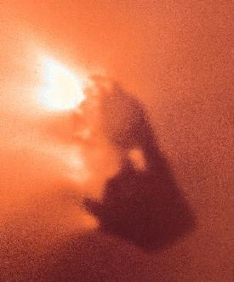
Il nucleo della comete di Halley (1986)

Slide 17
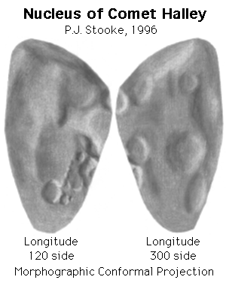
Il nucleo della Halley

Slide 18
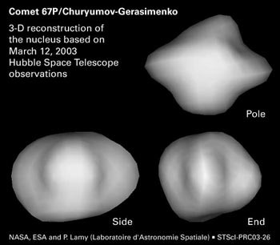
La cometa Churiomov-Gerasimenko
Prima dell’avvicinamento di Rosetta qualche informazione la si aveva grazie al telescopio spaziale Hubble.
Queste osservazioni di hanno rivelato che la cometa aveva dimensioni di circa 5x3 km con una forma che ricordava un pallonemda rugby.

Slide 19
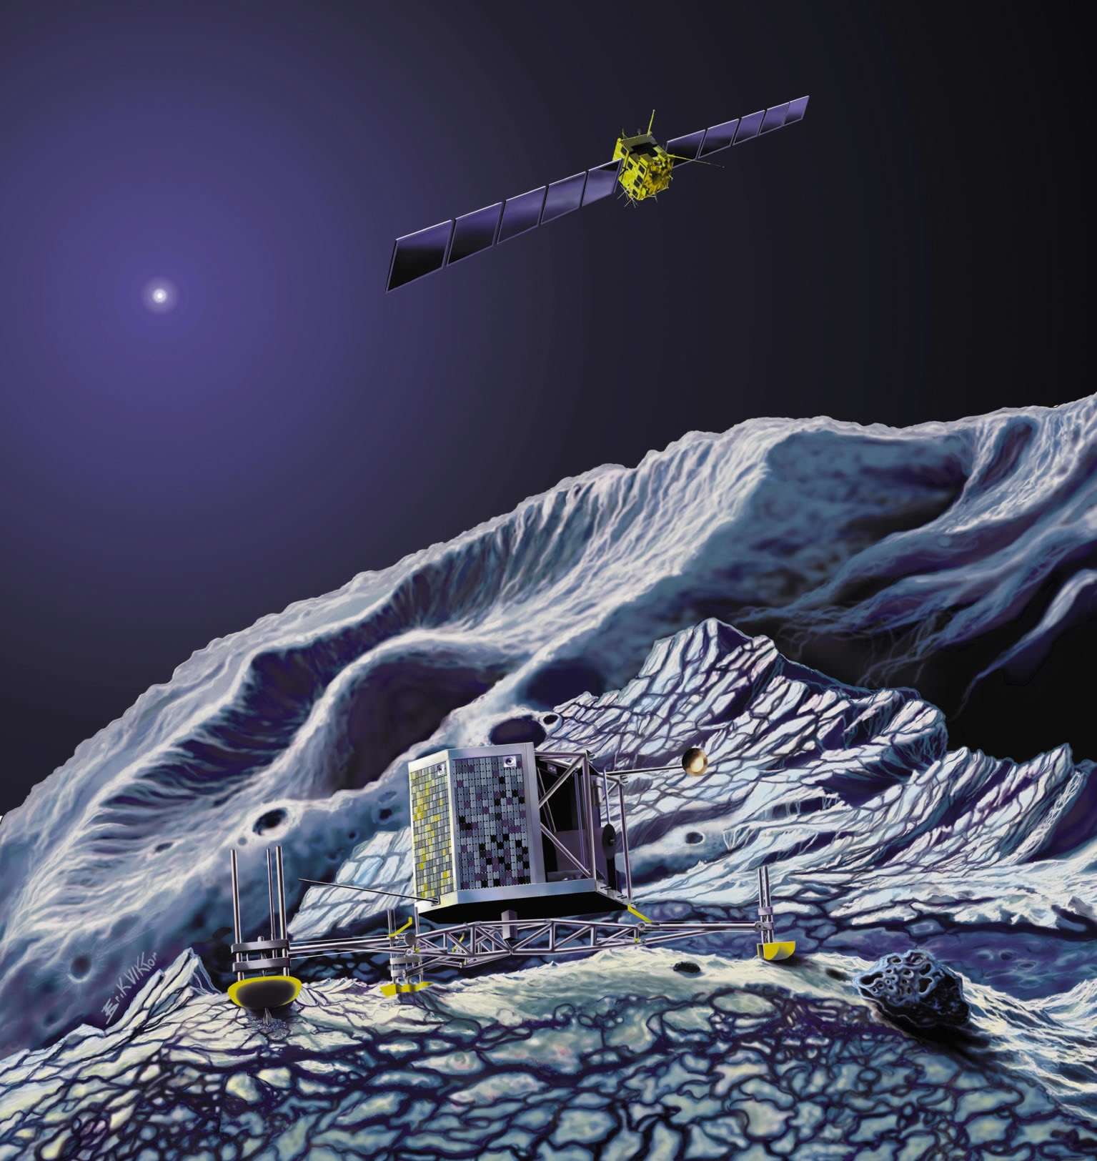
Rosetta è la prima missione progettata per orbitare ed atterrare su una cometa. Lanciata nel febbraio 2004 ha incontrato la cometa 67P/Churyumov-Gerasimenko nel 2014.
É stata chiamata così per ricordare la stele di Rosetta.
Notes:
I’m not crazy about the red title and font. Also we should use the term Spacecraft rather than Spaceship.
http://www.esa.int/SPECIALS/Rosetta/SEMYMF374OD_0.html
http://www.esa.int/SPECIALS/Rosetta/SEMYMF374OD_1.html#subhead1

Slide 22
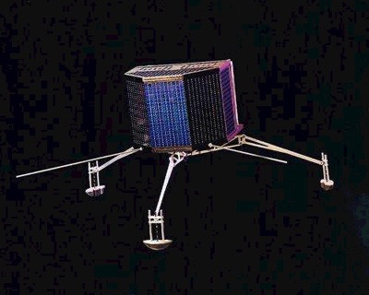
Rosetta ha rilasciato una sonda, “Philae", che si è posata, più o meno morbidamente, sulla superficie comprata per compiere analisi dettagliate.
Notes:
The image has a blotchy black background for some reason.
http://www.esa.int/SPECIALS/Rosetta/SEMYMF374OD_0.html

Slide 23
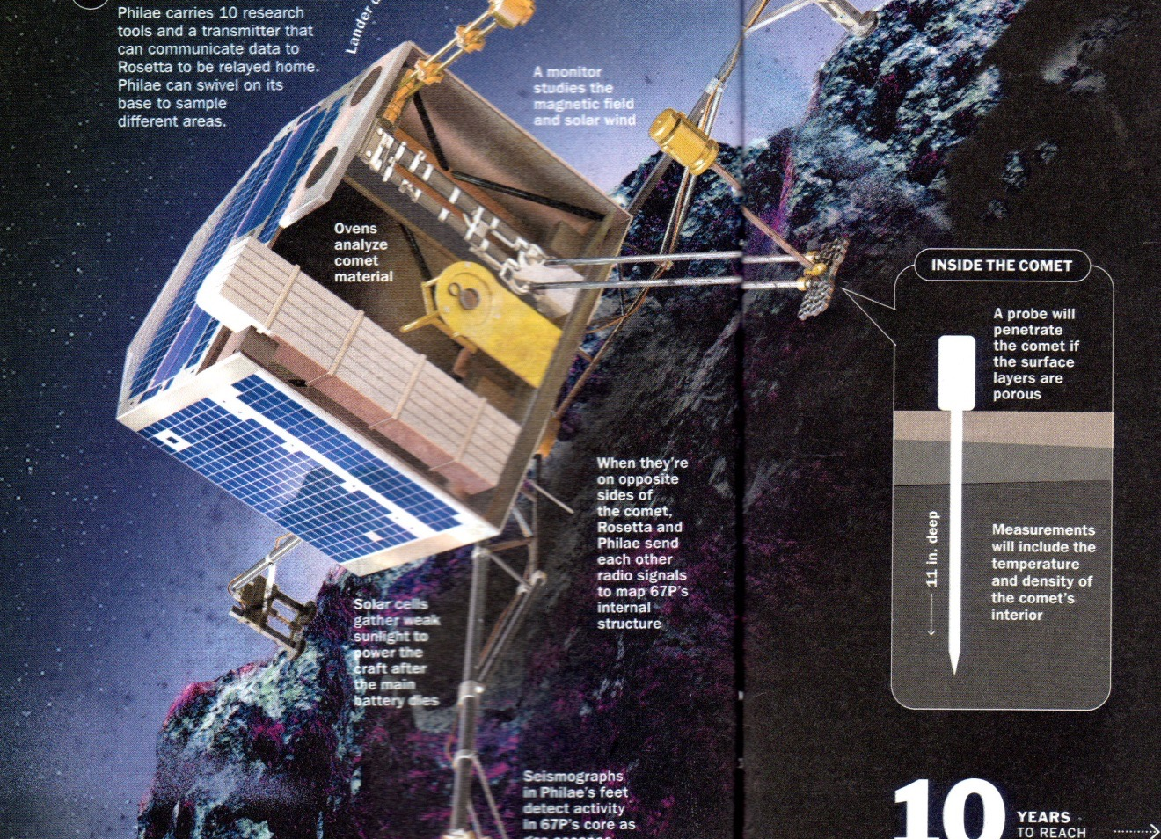

Slide 24
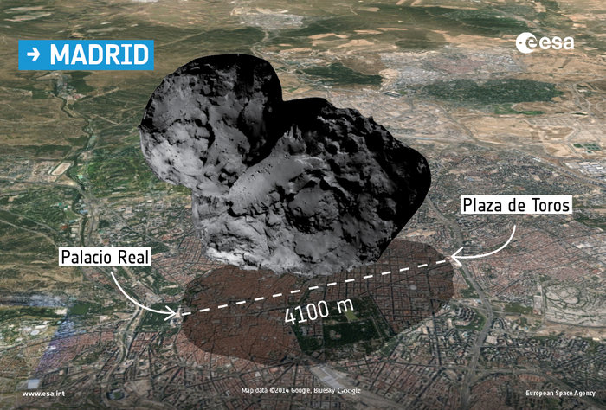

Slide 26
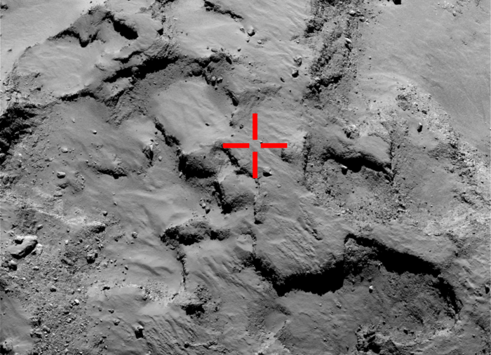

Slide 27
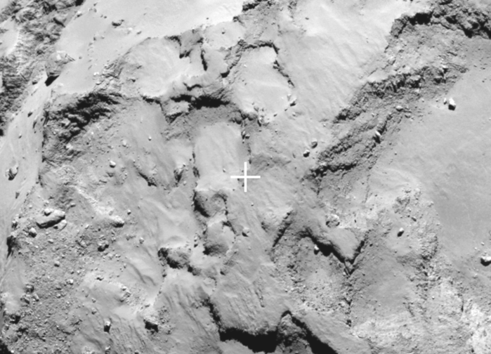

Slide 31
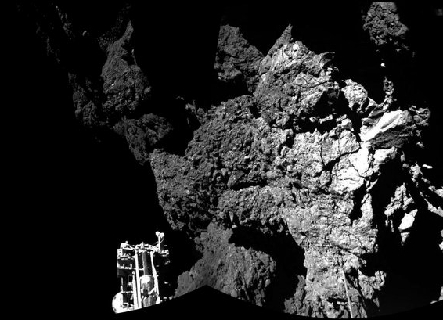

Slide 35
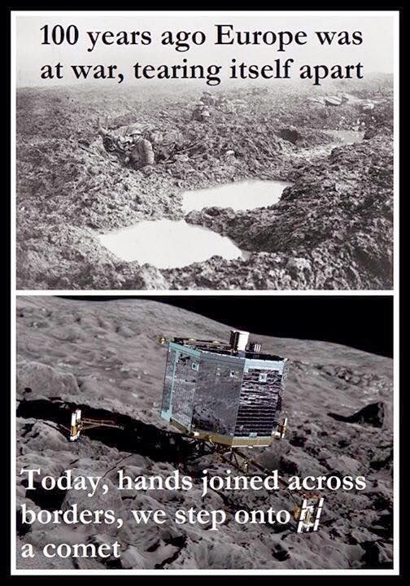
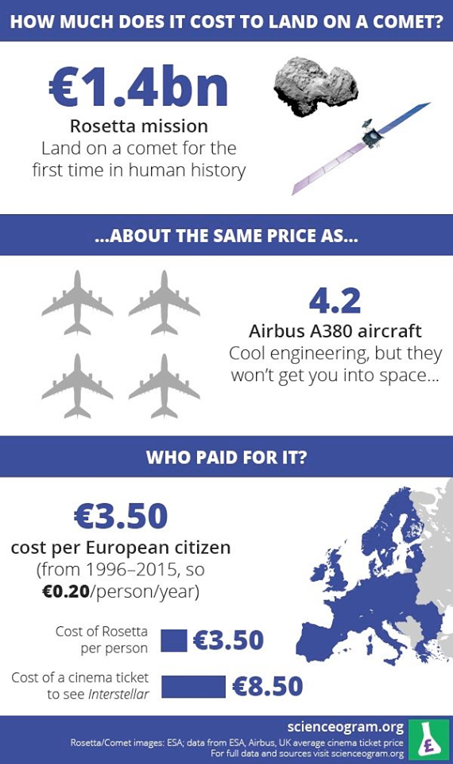

Slide 36
Per contattarmi:
http://mitescienza.blogspot.it/
stefano.covino@brera.inaf.it

